Slide 1
Indikatoren und Daten
Martin Unger, Institut für Höhere Studien
Vernetzungskonferenz 2022
17.11.2022 FH OÖ

Slide 2
Zwischenstand laut Evaluierung

Slide 3
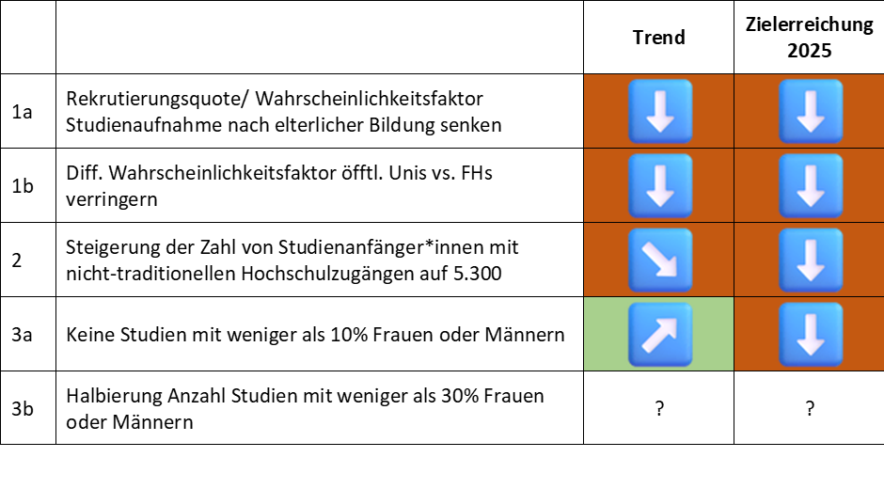
Quantitative Zielerreichung (lt. Eval)

Slide 4
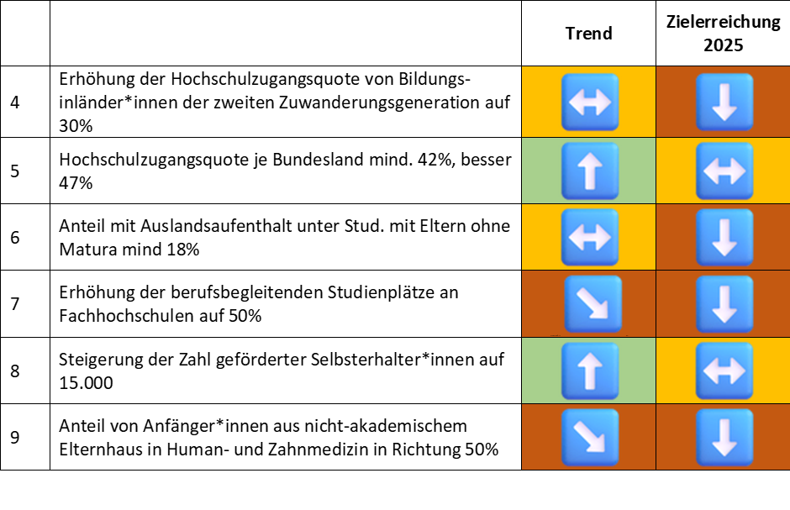
Quantitative Zielerreichung (lt. Eval)

Slide 5
Quantitative Zielerreichung (lt. Eval)
Trend
  5 negativ
  2 gleichbleibend
  3 positiv
Zielerreichung 2025
  8 werden voraussichtlich nicht erreicht
  2 werden vielleicht erreicht

Slide 6
Warum finden hochschulische Maßnahmen keinen Niederschlag in den quantitativen Indikatoren?

Slide 7
1. Corona
Sehr starke Verschiebungen bei Anfänger:innen an öfftl. Universitäten (Bildunginländer:innen)
  +15% im WS 2020/21, -14% im WS 2021/22
  Starke Unterschiede nach Fächern, Geschlecht und Herkunftsbundesländern (sozialer Hintergrund?)
  ➔ Auswirkungen (einmalig/dauerhaft, einzelne Gruppen?) noch nicht ausgewertet
Dropouts noch nicht analysiert
Zeitgleich: Umstellung bei Erfassung Bildungshintergrund der Eltern (Indikatoren 1a, 1b)

Slide 8
2. Charakteristika der Maßnahmen
Viele MN erst vor kurzem eingeführt,
aber Wirkung dauert (und Daten „hinken“ nach)
Laut Evaluierung viele kleinere Maßnahmen vor allem an/von kleineren Hochschulen
➔ schlagen sich in bundesweiten Indikatoren
kaum nieder
Wirkung der meisten Maßnahmen auch den Hochschulen unbekannt

Slide 9
3. Charakteristika der Indikatoren
Nicht alle quantitativen Ziele können mit hochschulischen Maßnahmen erreicht werden
Unterstützung des Bundes überall hilfreich, z.B. bei Awareness, zielgruppenspezifischen Kampagnen und allg. Informationen (Indikatoren 1, 2, 3, 4, 5, 9) oder Förderungen und Studienplätzen (Indikatoren 6, 7, 8)
  Bund war in erster Linie legistisch tätig: 2 Novellen Studienförderung, Uni-Studienrecht, Uni-Leistungsverein-barungen, kommender FH-Entwicklungsplan?

Slide 10
Zielerreichung
Zu ambitionierte Zielindikatoren?
  Hohe Ambitionen per se nichts Schlechtes
Zeitraum 2025 zu ambitioniert?
  Mit Sicherheit, aber hat sonst hätte sich Implementierung vieler Maßnahmen verzögert

Slide 11
Zur Wirkung hochschulischer Maßnahmen

Slide 12
Hochschulische Maßnahmen
Zugang
Im Studium
Studienabschluss
Zieldim 1
Zieldim 2
Einfluss auf Zugang:
Schulsystem, Eltern, Peers, regionaler Arbeitsmarkt
Verzögerte Übertritte, Berufstätige, LLL
Geringe Möglichkeiten der Hochschulen
(Aufnahmeverfahren)
➔ Politik, Bund, Länder
Wirkung einzelner MN nur
schwer messbar

Slide 13
Im Studium/ erfolgreicher Abschluss
Sollte im Fokus hochschulischer MN stehen
Größte Wirkungen zu erzielen
Am ehesten Wirkungsmessung möglich
Aktionslinien
  Einstieg erleichtern (AL 4)
  Studienorganisation und Qualität der Lehre (AL 5)
  Vereinbarkeit mit anderen Lebensbereichen (AL 6)
PLUS: Lehrer:innenausbildung !

Slide 14
Z.B.: Informationsangebote (AL 1)
Allgemeine Informationen
  Möglichkeiten nach der Matura, Studienangebote, Unterschiede zwischen Hochschultypen, etc.
  Gezielte Ansprache bestimmter Zielgruppen
  (und ihrer Bedürfnisse/Ängste)
  ➔ bundesweit
Spezifische Infos zu einer Hochschule
  Konkretes Studienangebot
  Möglichkeiten, Besonderheiten der Hochschule, etc.
  ➔ Hochschulen
Wirkung einzelner Informationen nicht messbar

Slide 15
Z.B.: Outreach (AL 2)
Meist geringe Reichweite, regional, wenig Schulen
Stud. mit verzögertem Übertritt kaum erreichbar
Wirkung schwer messbar
  Z.B.: MN erfolgreich, aber Studierende gehen an andere Hochschule (d.h. Hochschule sieht „ihren“ Erfolg nicht)
Je nach HS-Sektor und HS unterschiedlich wirksam
ABER Hochschulen können dabei viel über Bedürfnisse einer Zielgruppe lernen, was indirekt auch zu Erfolg führen kann (z.B. Vermeidung Abbruch)

Slide 16
Zur Verbesserung hochschulischer MN
Viel mehr Plattformen zum Erfahrungsaustausch zwischen Hochschulen nötig
Themenspezifische Treffen in kleineren Gruppen,
wie PLA (peer learning activity) auf int. Ebene
Auch wenn es (mangels Daten) „nur“ Andekdoten sind
Gegenseitiges Lernen wird die MN aller verbessern
Offenes Klima nötig, damit auch von Fehlern berichtet wird (die andere nicht machen sollten)

Slide 17
Indikatoren in der nationalen Strategie

Slide 18
Wir brauchen Indikatoren
Um Problemlagen erkennen zu können
Um Entwicklungen im Zeitverlauf zu erkennen
Um auf Basis empirischer Evidenz entscheiden zu können

Slide 19
Wir brauchen Indikatoren
Da die Wirkung einzelner hochschulischer Maßnahmen oft nur schwer messbar ist:
➔ bundesweite Zielindikatoren
  Sie verdeutlichen die gebündelte Wirkung aller Maßnahmen (bundesweite + hochschulische) und Ziel ist ja Verbesserung des Gesamtsystems
  Manche könnten auch auf einzelne Hochschulen heruntergebrochen werden
  (Anteile nach Geschlecht, non-trad. Zugänge, Migrationshinter-grund, Auslandsaufenthalte wenn Eltern keine Matura, etc.)

Slide 20
Haben wir die richtigen Indikatoren?
Wir haben sicher keine falschen Indikatoren!
Manche Indikatoren könnten etwas anders definiert werden, um sie leichter zu erheben
Prioritäten können sich ändern, neue Zielgruppen können in den Blick kommen (Intersektionalität?)
Indikatoren für eine Strategie sollten daher regelmäßig überprüft und ggf. ausgetauscht werden
➔ Strategie 2.0

Slide 21
Indikatoren für hochschulische MN?
Nicht alle HS implementieren idente MN
  Daher bräuchten wir viele Indikatoren,
  die immer nur für einige HS relevant wären
Die MN sind auch in Details sehr unterschiedlich
  Generell schwer messbare Wirkungen
  Aber Indikatoren für verschieden ausgestaltete MN?
Datenverfügbarkeit der HS sehr unterschiedlich wenn nicht auf Standard-Admin-Daten zurückgegriffen werden kann (z.B. Umfragen)

Slide 22
Weiterentwicklung der Indikatoren
Bundesweite Indikatoren, die teilweise auf Hochschulen runtergebrochen werden können
  Anpassen und überarbeiten zusammen mit Hochschulen
Aber Maßnahmen und deren Evaluierungen sollten hochschulspezifisch, je nach Anforderungen und regionalen Gegebenheiten, entwickelt und durchgeführt werden.
Dabei so viel Austausch unter den HS wie möglich!

Slide 23
Indikatoren im Bologna-Prozess
2020 Minister:innenkonferenz in Rom:
  Principles and Guidelines to strengthen the social dimension
2024 Minister:innenkonferenz in Tirana:
  Vorläufig Pool an 40 Indikatoren zur Erreichung der P&G
  Jedes Land soll in Zukunft diese Indikatoren erheben
  Draft liegt im Frühjahr 2023 vor, dann überlegen, welche Indikatoren in AT auch auf Hochschulebene erfasst werden sollten
  Anpassung der Indikatoren der nat. Strategie

Slide 24
Zentral: Datenerfassung
Unterstützung durch Hochschulen nötig
UHStat1-Formular (Anfänger:innen):
➔ Elternhintergrund (Bildung, Migration)
  Vor der Erstzulassung bei Statistik Austria auszufüllen
  Leider immer wieder hohe Ausfälle (bis zu 25% an einzelnen Hochschulen). Systematische Ausfälle? Verzerrung der Daten?
Studierenden-Sozialerhebung
  Je mehr Studierende sich beteiligen, desto eher kann auch für kleine Hochschulen/Studien ausgewertet werden
  Nächste Runde: Mai/Juni 2023

Slide 25
Vielen Dank!

